Slide 1
网站变更监控自动报告
网易新闻-国际
2026-04-20 20:00:55

Slide 2
分析结论
1. **近期更新活跃度较低**：过去7天内仅有一次数据更新（3条记录），整体更新频率不高，总变更量仅为3条，系统或内容处于低活跃状态。
2. **热点事件集中但关注度分散**：近30天热门记录均为国际政治与突发事件（如美伊关系、日本地震、芯片管制），但每条仅被记录1次，说明话题多样但缺乏持续性焦点。
3. **内容覆盖国际时政与科技领域**：热门关键词同时涉及地缘政治（霍尔木兹海峡、美伊谈判）、自然灾害（日本地震）及科技产业（芯片出口管制），反映数据来源可能偏向全球新闻动态。

Slide 3

source_13_20260420_200055_trend.png

Slide 4

source_13_20260420_200055_cumulative.png

Slide 5
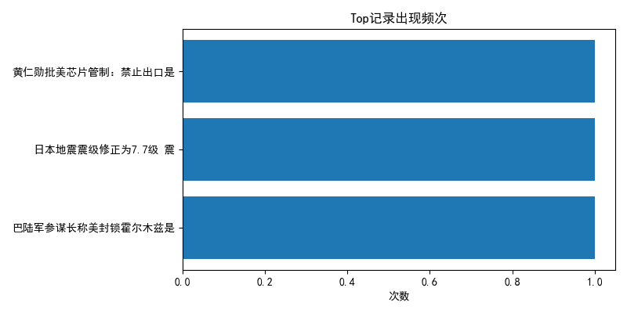
source_13_20260420_200055_top.png

